Slide 1
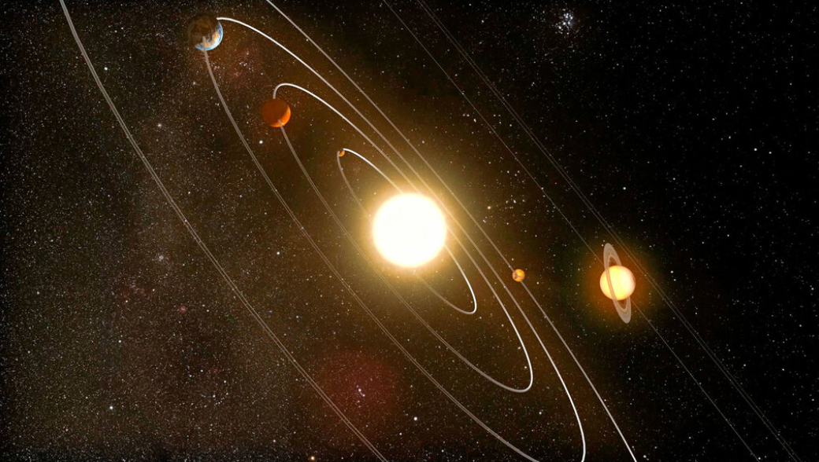
Planetaarinen liike

Slide 2
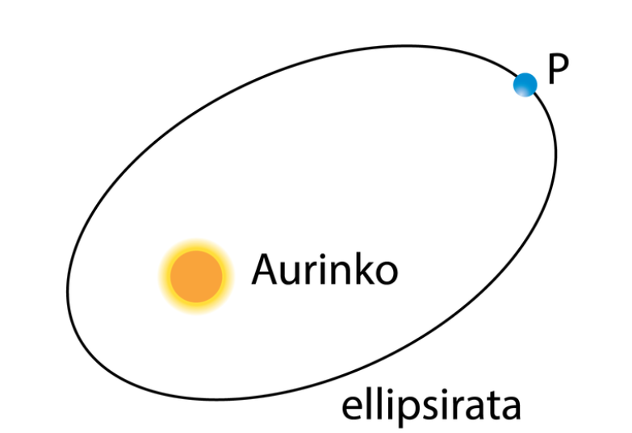
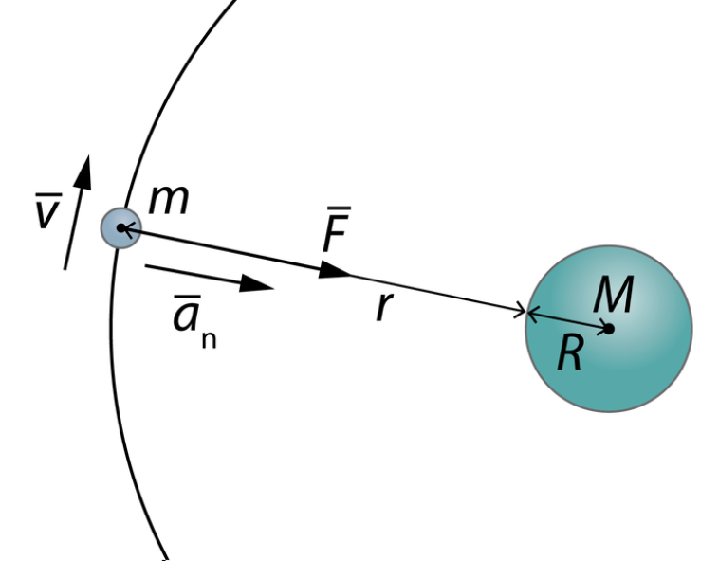
Planetaarinen liike
Planeettojen ja satelliittien kiertoradat ovat ellipsejä.
Liikettä voidaan kuitenkin mallintaa ympyräliikkeenä ja silloin keskeisvoimana on painovoima.

Slide 3



Rataehto planetaariselle liikkeelle

Slide 4
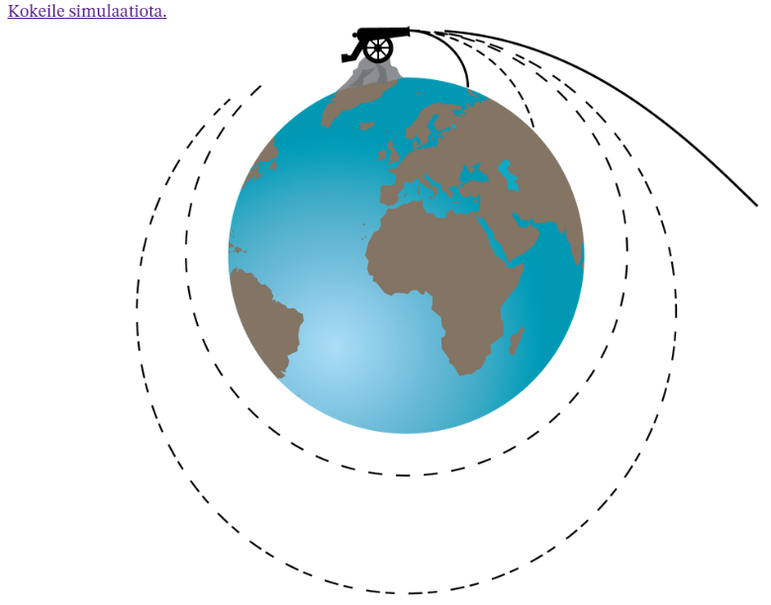
Ensimmäinen pakonopeus
1.Pakonopeus on nopeus, jolla kappale jää maata kiertävälle radalle… (Esim.4 s.57)

Slide 5
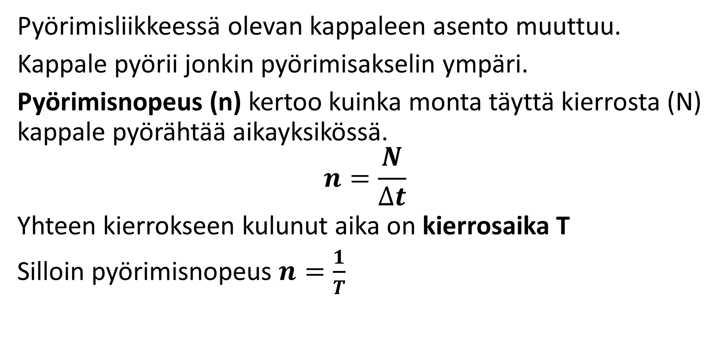
Pyörimisliike
Pyörimisliikkeessä olevan kappaleen asento muuttuu.
Kappale pyörii jonkin pyörimisakselin ympäri.
Pyörimisnopeus (n) kertoo kuinka monta täyttä kierrosta (N) kappale pyörähtää aikayksikössä.
$$n=\frac{N}{∆t}$$
Yhteen kierrokseen kulunut aika on kierrosaika T
Silloin pyörimisnopeus $n=\frac{1}{T}$

Slide 6
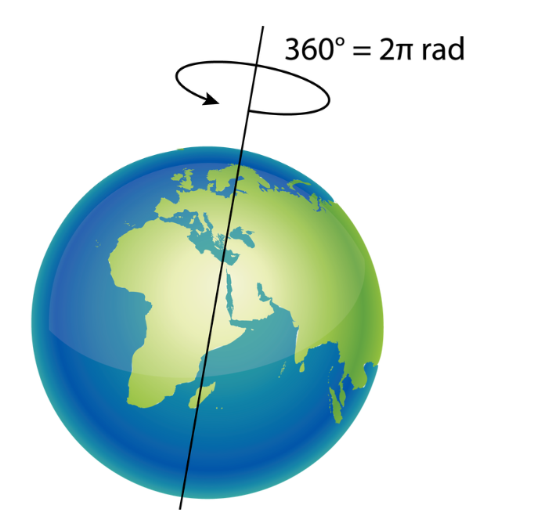
Kulmanopeus
Kulmanopeus (ω) kertoo kuinka suuren kulman kappale pyörähtää pyörimisakselin ympäri aikayksikössä.
Yksi kierros vastaa kulmaa 2π rad.
Silloin kulmanopeus ω=2πn
Yksikkö [ω]=rad/s

